Slide 1

浙江大学城市学院
项目计划答辩 PPT
PRD2018-G07小组
组长：张荣阳
组员：赵伟宏 陈帆
林翼力 刘浥

Slide 2
目 录
CONTENTS
1
前言
2
项目范围和目标
3
项目的产品和活动
4
项目资源计划
5
项目干系人和风险计划
6
项目初步实施计划

Slide 3
1
前言
项目名称：渔乐生活app
项目背景：
现在有越来越多的中老年人在闲暇的时刻进行钓
鱼这一项休闲娱乐活动，但是他们没有一个能够
分享、交流、定位、了解渔友的状态及钓鱼的地点
的软件来给他们提供信息。
所以我们的老师提出了这一项目——能够让钓鱼的
朋友们在自己的圈子里拥有一种能够便利交流、
分享的app

Slide 4
1
前言
项目名称：渔乐生活app
业务需求：
1、在该APP中给出钓点发现
2、能够在地图中标记钓点
3、能在附近发现钓友
4、够在渔友圈中分享出这次的钓鱼地点，钓鱼收获，
并且评论等
5、可以加渔友为好友，然后通过好友后能进行聊天

Slide 5
2
项目范围和目标
项目名称：渔乐生活app
业务基本目标：
1、设计出一款能让渔友使用的app，他们能通过
查看地图来获取或者分享钓点，也能通过交友模块
约认识的钓友一起钓鱼
2、能通过加好友来进行聊天，然后在渔友圈进行
分享自己的动态，包括钓点、收获等。

Slide 6
3
项目产品和活动
产品服务：
服务名 | 开始时间 | 最短服务期限 | 备注说明
相关人员培训 | 2018-9-14 | 3个月
设备安装部署 | 2018-10-14 | 2个月
运维 | 2018-12-15 | 1个月
反馈调研 | 2018-12-31 | 一周 | 根据运维服务开始时间决定

Slide 7
3
项目产品和活动
非移交产品：
非移交的产品
文档编写说明
置管理说明
项目可行性报告
需求开发计划
质量保证计划、
概要设计说明
测试计划
系统维护计划
系统设计计划
编码与系统实现计划
工程部署计划
项目总结报告

Slide 8
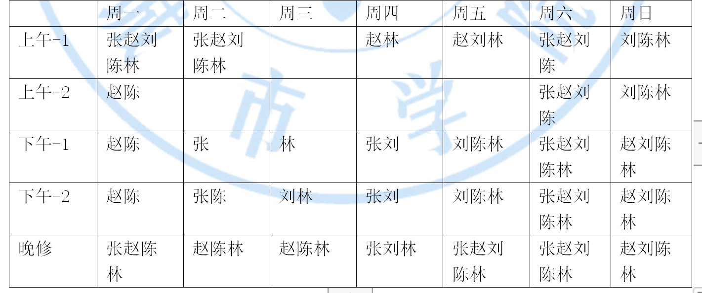
4
项目资源计划
项目组成员空余时间表：
Notes:
这是我们小组的空余时间表，从中可以看到周四晚自习和周一下午周二上午整个小组有空，所以项目经理小组会议时间定在周一下午与周四晚自习。其中周一主要做check，周四做任务安排。然后是需求的各项任务以及它的负责人。
其中需求获取包括编写项目视图与范围
用户群分类
选择产品代表
确定使用实例
召开应用程序开发联系会议
需求访谈
分析用户工作流程
确定质量属性
检查问题报告
需求重用
需求分析包括
绘制关联图
创建开发原型
分析可行性
确定需求优先级
为需求建立模型
编写数据字典
应用质量功能调配
需求规格说明包括
采用软件需求规格说明模板
指明需求来源
为每一项需求注上标号
记录业务规范
创建需求跟踪能力矩阵
需求规格审核包括
编写测试用例
编写用户手册
确定合格的标准
审查需求文档

Slide 9
5
干系人
积极干系人 | 提出者 | 联系方式 | 所在地 | 干系人对该项目是否提过有价值的意见或帮助
张荣阳 | 张荣阳 | 13372536516 | 弘毅1-608 | TBD
赵伟宏 | 张荣阳 | 13588151048 | 弘毅1-608 | TBD
陈帆 | 张荣阳 | 17195864903 | 弘毅1-524 | 希望界面能让我看得满意
林翼力 | 张荣阳 | 13588759320 | 弘毅1-603 | TBD
刘浥 | 张荣阳 | 13588742787 | 弘毅1-603 | 希望可以不登陆直接获得附近钓点信息
杨枨 | 张荣阳 |  | 理4系主任办公室 | TBD
侯宏仑 | 林翼力 |  | 理4-501 | 希望网站可以提供项目进度监控
张嘉诚 | 林翼力 | 13305847480 | 理4-409 | TBD
赵豪杰 | 林翼力 | 15968120935 | 理4-409 | TBD
助教陈栩 | 陈帆 | 31601341@stu.zucc.edu.cn |  | TBD
助教冯一鸣 | 刘浥 | 31601390@stu.zucc.edu.cn | 弘毅1-618 | 希望可以有答疑模块，或可以问题留言
助教陈妍蓝 | 赵伟宏 | 31501391@stu.zucc.edu.cn |  | TBD
用户。。
Notes:
项目干系人包括项目当事人、其行为能影响项目的计划与实施，以及其利益受该项目影响（受益或受损）的个人和组织；也可以把他们称作项目的利害关系者。
我们的项目干系人中包括了项目当事人以及大量的用户，这些学生用户将会为我们提供大量的需求，这将对我们的项目起到很大的影响
干系人还把包括了助教，助教对我们的项目起到了监督的作用，并且把项目进展及时向项目发起人报告。

Slide 10
5
风险计划
风险 | 控制手段
1. 成员因故请假 | 1. 提前改变任务的分配，他人顶上（由组长安排，并且请假人于下次任务中会适当增加分担协助者的部分任务）
2. 项目成员不能实现项目 | 2. 制定培训计划
3. Git远端仓库崩溃 | 3. 及时发现，用本地版本去创建新的远端仓库
4. 与干系人联系邮件发送内容、格式错误 | 4. 提前Deadline发邮件，抄送组员，即使发现错误并修正
5. 项目文件结构不符合要求 | 5. 配置管理员修改文件结构
6. 对接下来的计划和任务定义不够充分明确 | 6. 找任务发布者（老师）明确任务，并制定一周的计划，每个组员都要有事可做
7. 组内信息回复的实时性 | 7. 组内微信群的信息要经常看，也要记得回复
8. 渔乐生活app开发经验不足 | 8. 去找标杆（暂定渔获）
9. 成员空余时间有不确定性 | 9. 在开会说明接下来一周的行程，提前请假，安排工作表
10. 团队成员的能力（包括业务能力和技术能力）和素质，对项目的进展、项目的质量具有很大的影响 | 10. 在用人之前先选对人、开展有针对性的培训、将合适的人安排到合适的岗位上
11. 团队成员是否能齐心协力为项目的共同目标服务 | 11. 项目在建设之初项目经理就需要将项目目标、工作任务等和项目成员沟通清楚，采用公平、公正、公开的绩效考评制度
12. 管理工具、开发工具、测试工具等是否能及时到位、到位的工具版本是否符合项目要求 | 12. 在项目的启动阶段就落实好各项工具的来源或可能的替代工具，在这些工具需要使用之前（一般需要提前一个月左右）跟踪并落实工具的到位事宜
13. 对方法、工具和技术理解的不够 | 13. 每个人熟悉一种工具（①林：project的熟悉与教学；②刘： 熟悉需求管理工具与教学；③张： 熟悉Axure rp ；④陈： 熟悉UML建模工具与教学；⑤赵：（git）
14. 界面原型不被用户认可 | 14. 采用快速的手工画图，让用户确认并签字或录音
15. 组员生病请假或者其他方式离开工作岗位 | 15. 设置替补人员（原则上任务相对少的顶上）
16. 电脑硬件不稳定造成文档丢失 | 16. 巧用GITHUB，qq,微信，百度网盘等工具
17. 组员考评不公平造成内部矛盾 | 17. 加强共同，完善考评制度，以项目经理为中心（项目经理全权负责）
18. 用户对界面原型有了天马行空的全新的提议 | 18. 加强与技术人员的同步沟通，确认工作量与可行性
Notes:
PM-BOOK把风险定义为：“不确定的事件或情况，一旦出现，将会对项目的目标产生积极或者消极的影响”。在真实的对风险的分析中，需要分析风险的起因，风险类型，影响等级，可能
发生的等级和应对措施。（因为PPT内容有限，所以暂时放风险起因和应对措施，在文档之中有详细版）

Slide 11
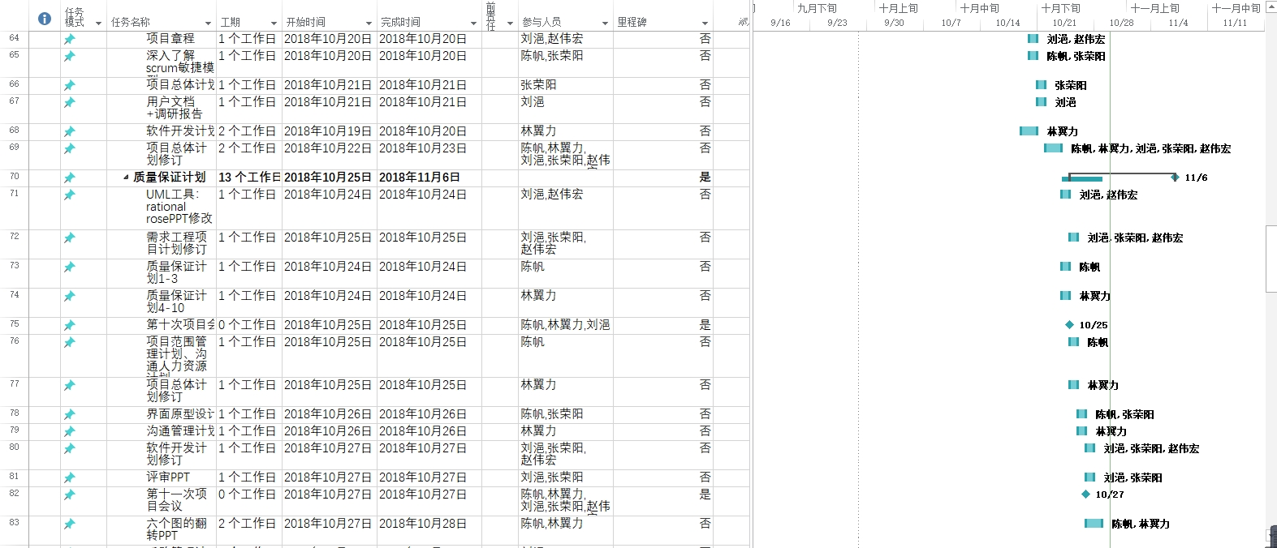
6
项目初步实施计划
打开甘特图进行说明

Slide 12
绩效及参考资料
C2-PRD-项目描述-2018
PRD2018-G07-项目总体计划
PRD2018-G07-GANT
张荣阳：82 赵伟宏：84
林翼力：73 陈帆：74
刘浥：75

Slide 13
浙江大学城市学院
THE END
作者：G07小组全体成员

